Slide 1
স্বাগতম

Slide 2
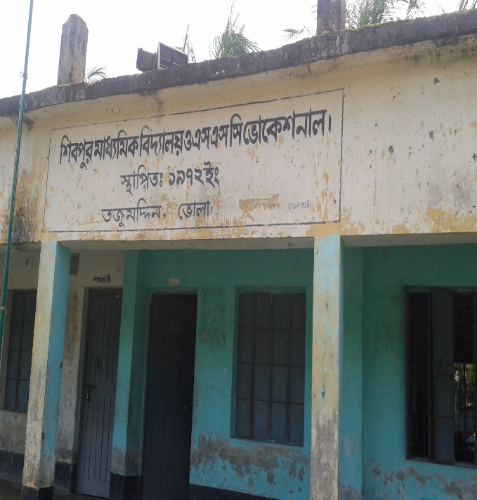
শ্রেনী - অষ্টম বিষয় - গণিত
মফিজুল ইসলাম
বিএসসি (সম্মান), এমএসসি(গণিত)
সহকারি শিক্ষক(গণিত)
শিবপুর মাধ্যমিক বিদ্যালয়
তজুমদ্দিন, ভোলা ।

Slide 3
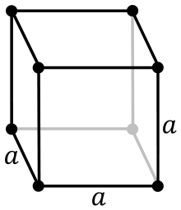
ঘনক

Slide 4
শিখন ফল
এই পাঠ শেষে শিক্ষার্থীরা
১। ঘনক কি বলতে পারবে।
২। ঘনকের সূত্রাবলী ব্যাখ্যা করতে পরবে।
৩। ঘনকের বিভিন্ন পরিমাপ বিশ্লেষন করতে পারবে।

Slide 5
ঘনকের সমগ্র পৃষ্ঠের ক্ষেত্রফল নির্ণয়
a
a
ক্ষেত্রফল= a x a = a± বর্গ একক
+
+
+
+
+
=
9
a±
a±
a±
a±
a±
a±
=
6a±
ঘনকের ক্ষেত্রফল = 6 a± বর্গ একক

Slide 6
ঘনকের আয়তন নির্ণয়
ঘনকের আয়তন = a x a x a = a² ঘন একক

Slide 7
ঘনকের কর্ণের দৈর্ঘ্য নির্ণয়
a
ঘনকের কর্ণের দৈঘ্য = ∙a± + a± + a± =∙3 a একক

Slide 8
দলগত কাজ
ক দল - একটি ঘনকের বাহুর দৈর্ঘ্য 5মিটার হলে সমগ্র তলের ক্ষেত্রফল নির্ণয় কর ।
খ দল - একটি ঘনকের আয়তন 27 ঘন সে. হলে , বাহুর দৈর্ঘ্য কত ?

Slide 9
মূল্যায়ন
1। ঘনক কাকে বলে?
2। ঘনকের ক্ষেত্রফলের সূএ কি?
3। ঘনকের কর্ণের সূএটি বল।

Slide 10
বাড়ীর কাজ
একটি ঘনক আকৃতির বস্তুর পৃ্ষ্ঠতলের ক্ষেত্রফল 2400 বর্গ সে. হলে এর দৈর্ঘ্য কত?

Slide 11
ধন্যবাদ

